Slide 1
Prva pomoč
Tečaj Mladinec II

Slide 2
Veriga preživetja in pomen zgodnjega nudenja prve pomoči
01

Slide 3
Veriga preživetja
Pomen zgodnjega nudenja prve pomoči
Ohranitev življenja & preprečitev poslabšanja stanja
  Zastoj srca → 4 min do pričetka „škode“ na možganih zaradi pomanjkanja kisika

Slide 4
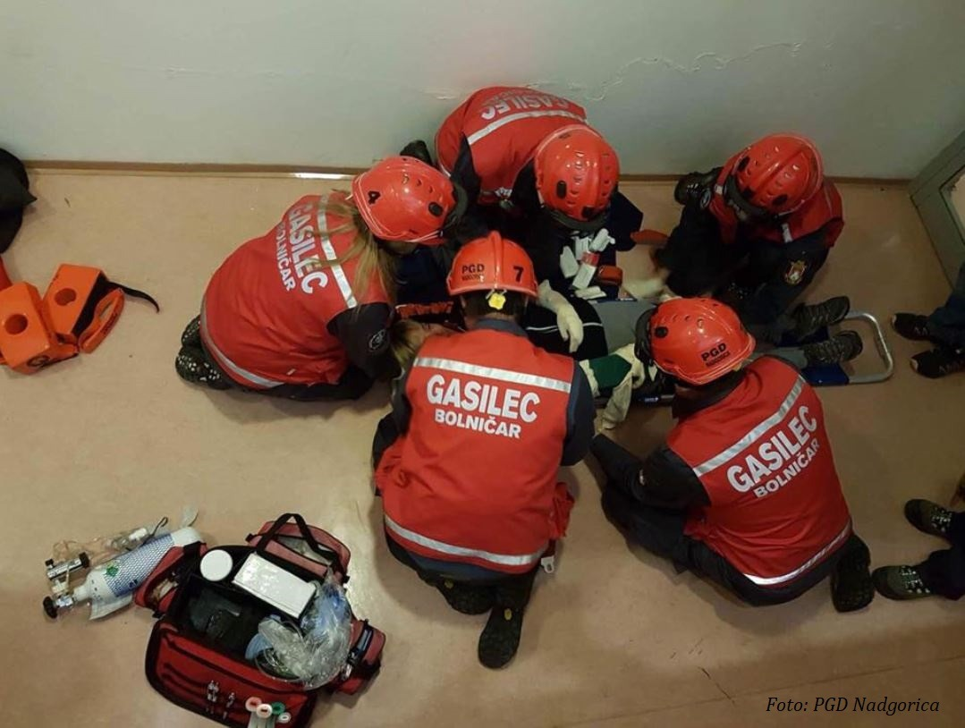
Vloga gasilca
Vsak gasilec usposobljen vsaj na laični ravni
Največkrat pride na teren pred prihodom NMP
Gasilec bolničar usposobljen na visokem nivoju
V okviru GE dostikrat dostopajo do poškodovanega na kraju, kjer enota NMP ne more dostopati
Zadolžena za osnovno oskrbo
ponesrečenca in transport do NMP

Slide 5
Temeljni postopki oživljanja (TPO)
02

Slide 6
3 koraki reševanja življenja
Pravilen pristop na kraj intervencije s stališča nudenja prve pomoči
  VARNOST (če ni varno (npr. prisotnost CO) → samo obveščamo in ne pristopamo intervenciji)
  Preveri stanje in KLIC na 112
  Pregled osnovnih življenjskih funkcij

Slide 7
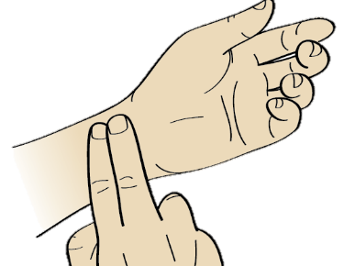
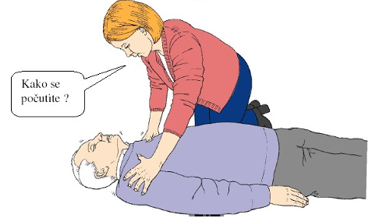
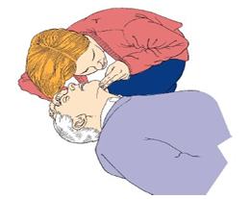
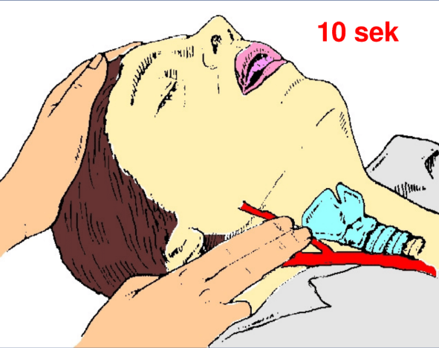
Osnovne življenjske funkcije
(znaki življenja)
STANJE ZAVESTI
DIHANJE
UTRIP SRCA
(krvni obtok)

Slide 8
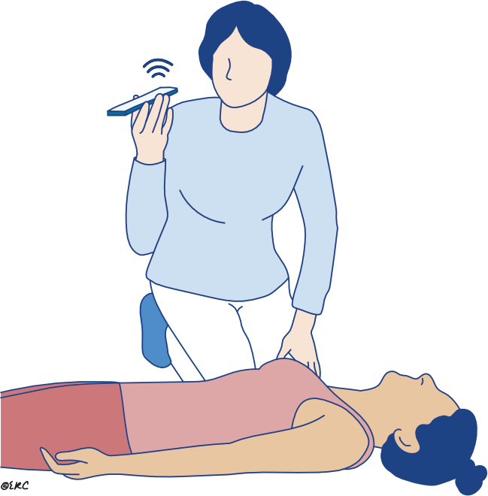
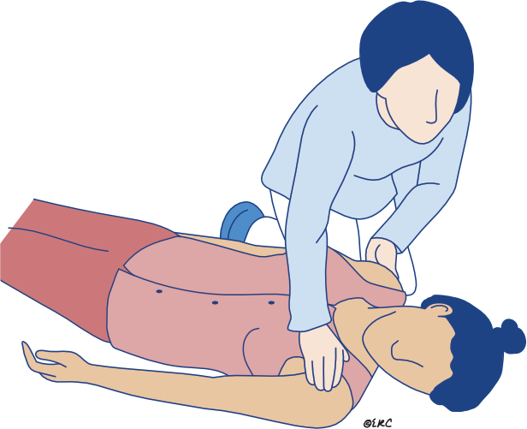
Preveri odzivanje
(stanje zavesti)
Ponesrečenca
nežno stresi za ramena in glasno ogovori:
„Ste v redu?“
Če ni odziva, pokliči na pomoč

Slide 9
Sprosti dihalno pot in preveri dihanje
Položi eno roko na čelo, prste druge roke pa pod brado. Nežno nagni glavo nazaj
„Glej, poslušaj, začuti“ normalno dihanje preverjamo največ 10 sekund

Slide 10
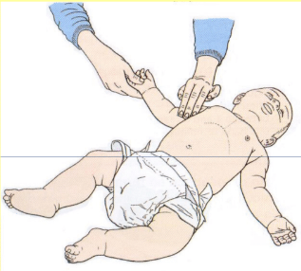
Preverimo utrip srca (krvni obtok)
Tip pulza – arterija na vratu, stegenska arterija, arterija na nadlahti (dojenčki)
Laiki se orientiramo preko posrednih znakov krvnega obtoka
  Dihanje
  Stokanje
  Premikanje
  Kašljanje...

Slide 11
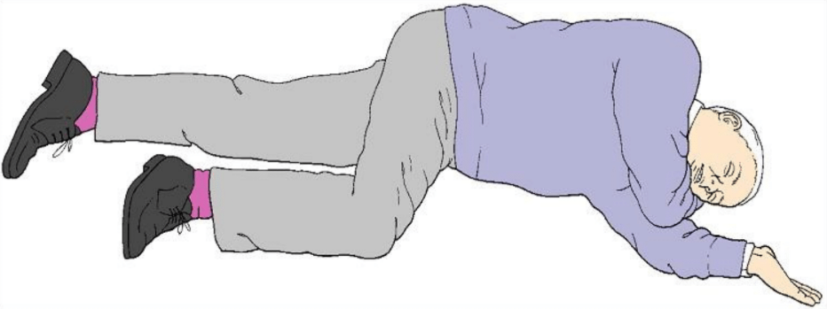
Oseba diha in ima utrip
Osebo položimo v položaj za nezavestne (stabilni bočni položaj), če ni suma na poškodbo hrbtenice
Pokličemo 112
Osebo nadziramo in ocenjujemo njegovo stanje

Slide 12
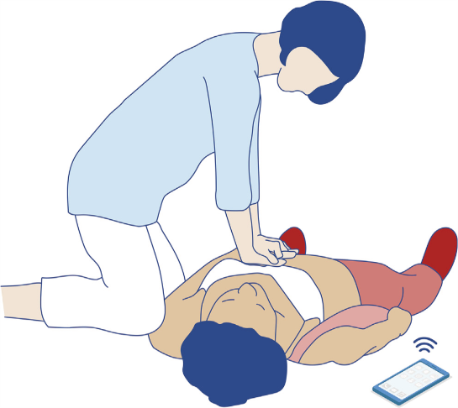
Oseba ne diha in nima utripa
Pošljemo po pomoč (AED)
  Če smo sami, pri odraslih najprej pokličemo 112 oz. odhitimo po pomoč in šele nato začnemo oživljati!
  Pri otrocih najprej 1 min oživljaj, nato poišči pomoč
    stisi prsnega koša : vpihi
      30 : 2
Otroci in dojenčki 5 vpihov, nato 30 : 2

Slide 13
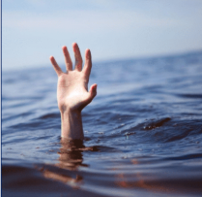
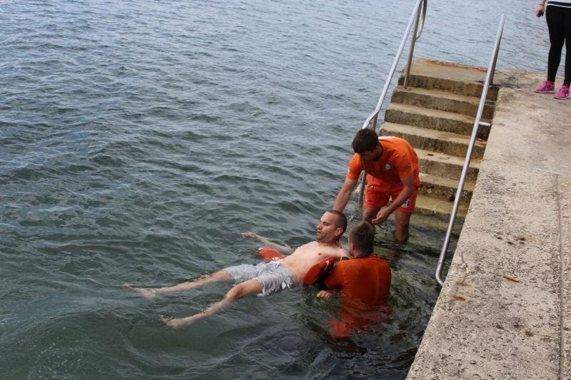
Reševanje utopljenca
Dušenje zaradi onemogočenega dihanja v tekočini
112!
Najprej rešujemo z obale (podamo vejo, desko, obroč...)
V vodo samo kadar žrtev obnemore (se slečemo!)
  Žrtvi se približamo od zadaj
  Tega ne počni, če se ne počutiš sposobnega
  Če skoči v vodo, sum na poškodbo hrbtenice!
OŽIVLJANJE:
  Očistimo usta in preverimo dihanje
  5 začetnih vpihov, nato razmerje 30 : 2
  Če si sam, najprej oživljaj 1 minuto, nato teči po pomoč
  Bodi vztrajen!

Slide 14
Kdaj prenehamo oživljati?
Ko prispe služba NMP
Ko oseba kaže znake življenja (normalno dihanje, odpiranje oči, premikanje)
Ko smo izčrpani

Slide 15
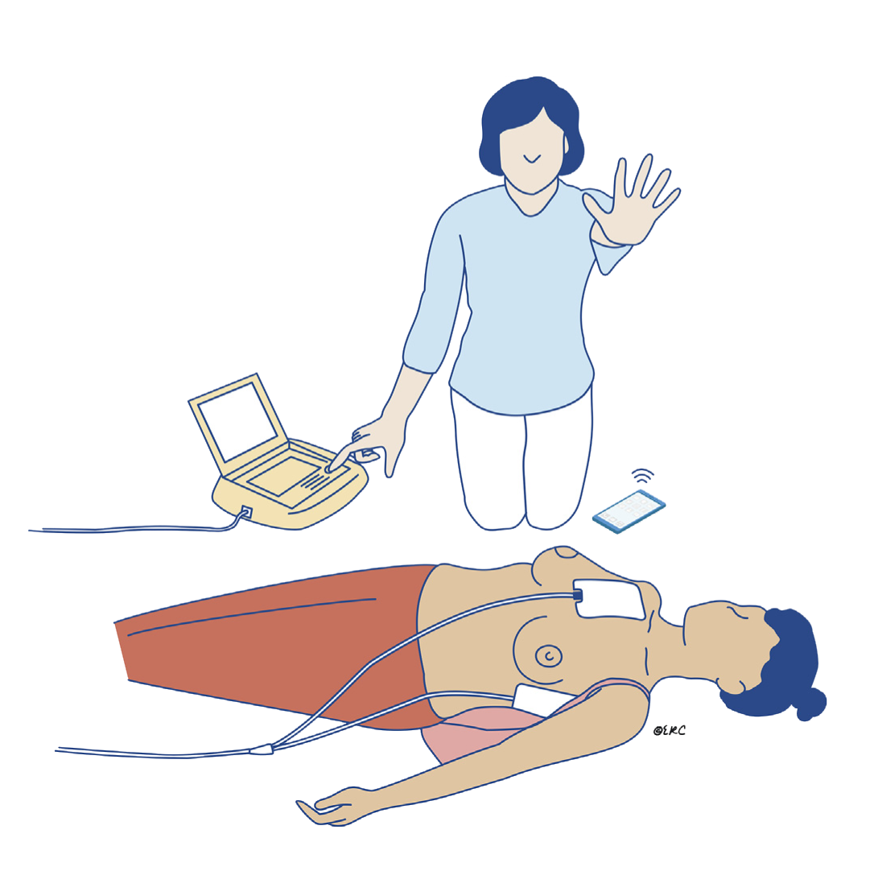
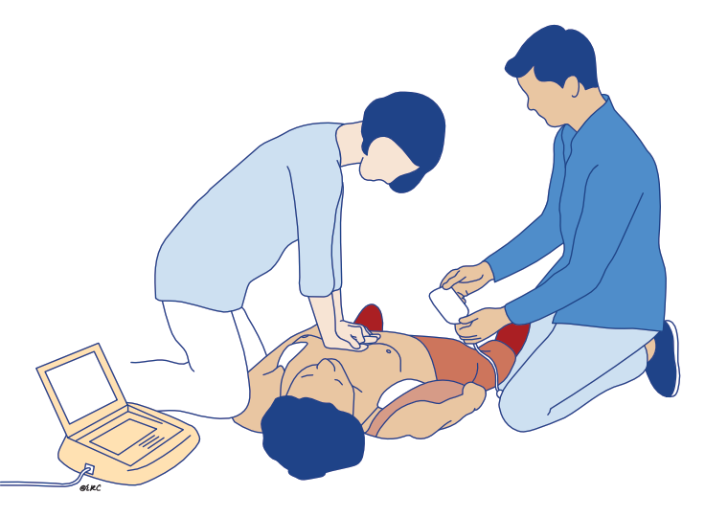
Uporaba avtomatskega zunanjega defibrilatorja (AED)
Kje so lokacije AED-jev?

Slide 16
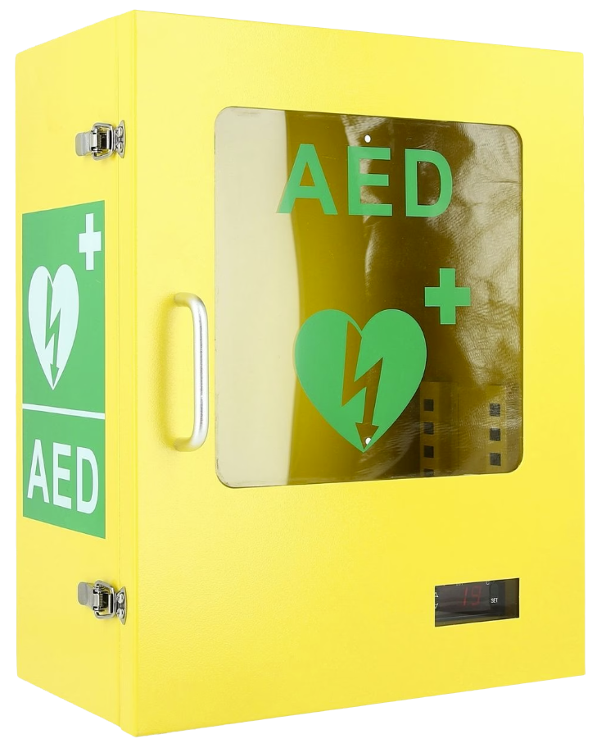
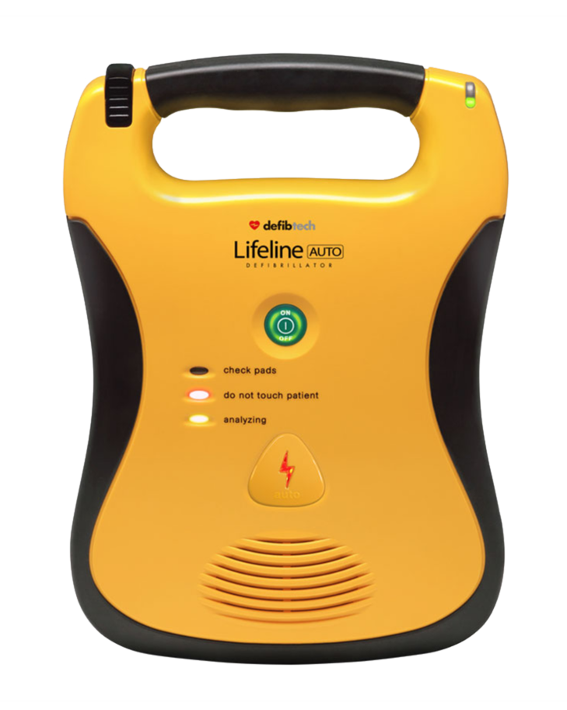
Avtomatski zunanji defibrilator
Naprava, ki zazna motnje srčnega ritma
Z njo izvajamo električne šoke
Uporabljajo ga lahko manj izkušeni
Poveča se možnost preživetja
DELOVANJE AED:
Analizira bolnikov srčni utrip (EKG)
Prepozna ali je bolnika potrebno defibrilirati
uporabniku svetuje ˝defibrilirajte˝ali ˝ne defibrilirajte

Slide 17
Osnovni algoritem za oživljanje

Slide 18
Medicinska nujna stanja
03

Slide 19
Nudenje prve pomoči
A
B
C
D
E
Najprej se prepričaj, če je oseba še v nevarnosti in če lahko varno pristopiš
Nato preveri odzivnost. Če se oseba ne odziva, preveri, če prihaja do krvavitev, ki lahko ogrožajo življenje. Zaustavi krvavitev.
Osebo, ki ne kaže znakov poškodb in diha normalno, namesti v stabilni bočni položaj
Vsakič je priporočljivo opraviti pregled ABCDE
Airway
- Dihalna pot
Breathing
- Dihanje
Circulation
- Cirkulacija
Nevrološko stanje
Disability -
Exposure
- Zunanjost

Slide 20
Pristop ABCDE

Slide 21
A – Airway (Dihalna pot)
A
Je dihalna pot sproščena?
Je oseba padla z višine ali utrpela hujše poškodbe (Premisli o možnosti poškodbe hrbtenice)
Položi eno roko na čelo in prste druge roke na brado, nežno nagni glavo nazaj, dvigni brado in sprosti dihalno pot
Ne premikaj osebe, razen če je v nevarni situaciji

Slide 22
B – Breathing (Dihanje)
B
Ali oseba diha normalno?
„Glej, poslušaj, čuti“ če oseba diha normalno, največ 10 sekund
Če se oseba duši ali kašlja, jo vprašaj „Se dušite?“
Ima oseba modrikaste
ustnice, nohte ali kožo?
Se kažejo znaki
otekanja ustnic,
jezika ali vratu?
Če je oseba neodzivna, pokliči 112 in sledi navodilom zdr. dispečerja
Če oseba ne diha normalno, začni z oživljanjem
Če si usposobljen, izvajaj vpihe
Če obstaja sum na hudo alergijsko reakcijo (anafilaktični šok) vbrizgaj adrenalin, če si za to usposobljen

Slide 23
C – Circulation (Cirkulacija)
C
Ali oseba čuti bolečino v prsih?
Ali oseba čuti bolečino v prsih, vratu, roki ali „ močan pritisk v prsih“?
Ali opaziš znake nizkega krvnega tlaka ali šoka kot so:
Zelo hiter ali počasen srčni utrip
Bleda, hladna ali potna koža
Vznemirjenost ali zmedenost?
Človeka pomiri in ga posedi ali poleži v udoben položaj
Osebi z bolečinami v prsih, ki se zdijo kot srčne, pomagaj, da čim prej sama vzame žvečljivi aspirin
Spremljaj poslabšanje ali izgubo odzivnosti (možnost srčnega zastoja)

Slide 24
D – Disability
(Nevrološko stanje)
D
Oceni stanje odzivnosti po
lestvici AVPU
Če sumiš na pretres možganov, naj oseba takoj preneha s športno ali fizično aktivnostjo
Če obstaja sum hipoglikemije, osebi postrezi sladkano pijačo, sladke bombone ali tablete dekstroze
Če sumiš na predoziranje z opioidi, poišči komplet za predoziranje in daj osebi nalokson v nos
A (Alert): buden
V (Verbal): odziven na klic
P (Pain): odziven na bolečino
U (Unresponsive): neodziven

Slide 25
E – Exposure (Zunanjost)
E
Zaustavi hude krvavitve
Prepreči podhladitev - odstrani mokra oblačila in osebo zavij v toplo odejo
Pregretje – začni z aktivnim hlajenjem s pomočjo vseh razpoložljivih sredstev, kot npr. s slačenjem, uporabljanjem mokrih krp, ventilatorjev, hladne vode
Po celotnem telesu (glava, vrat, trup, okončine) preveri, če je oseba utrpela poškodbe
Izmeri telesno temperaturo jedra (če je mogoče)

Slide 26
5 Neposrednih nevarnosti za življenje
4
2
1
5
3
ZASTOJ
DIHANJA
ALI SRCA
HUJŠE
KRVAVITVE
ŠOK
ZASTRUPITEV
NEZAVEST

Slide 27
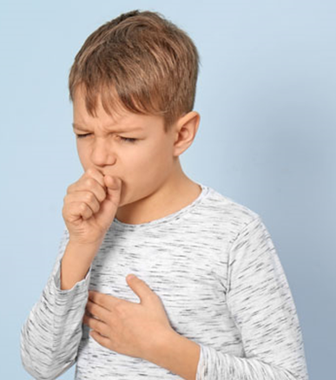
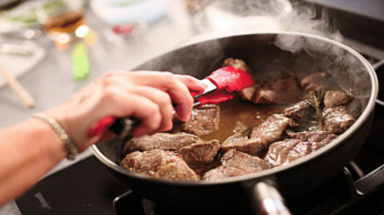
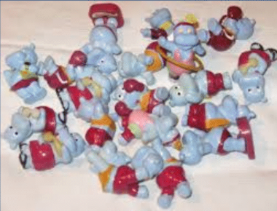
LAŽJA ZAPORA DIHAL
Vzpodbujamo, da se odkašlja (potrepljamo po hrbtu)
˝Se vam je zaletelo? Da!˝
Govori, kašlja, diha, pri zavesti...

Slide 28
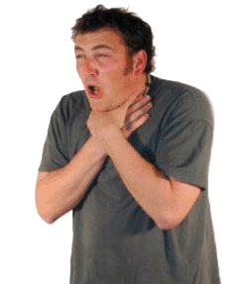
Težja zapora dihal
˝Se vam je zaletelo? ∅˝
Lahko pokima, ne more govoriti, dihati, zamolkel kašelj, nezavest...
Heimlichov prijem – nikoli ne izvajamo na dojenčku ali visoko noseči ženski (pritisk na zgornji del prsnice)

Slide 29
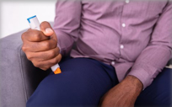
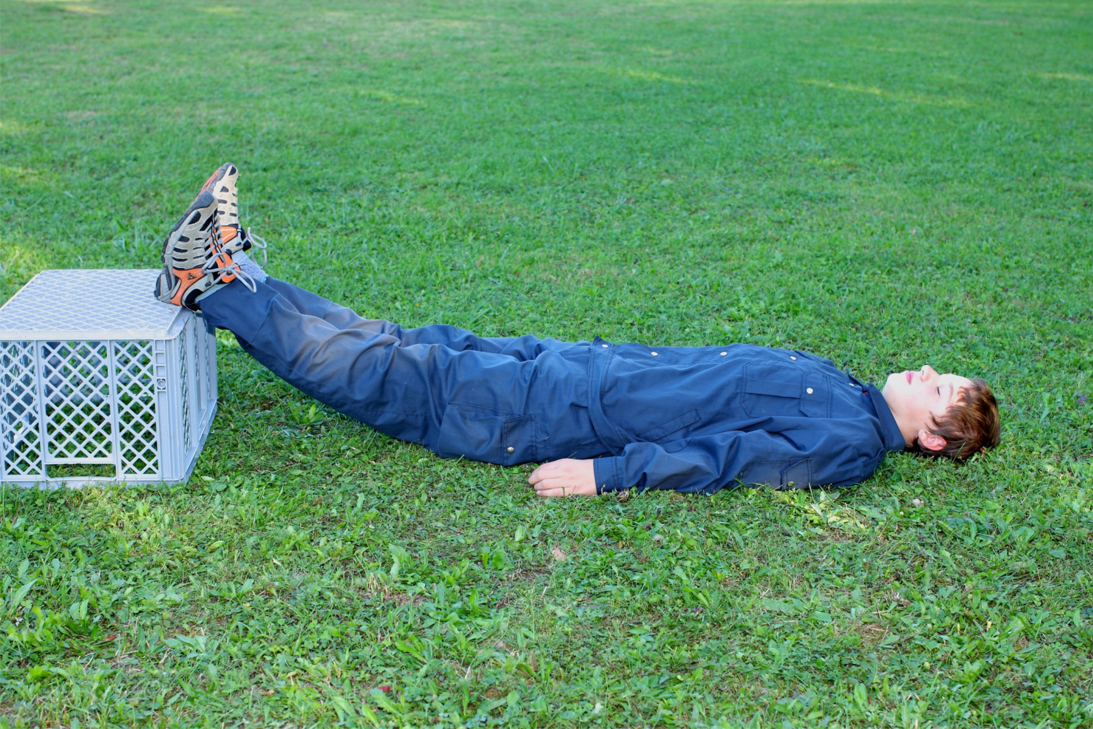
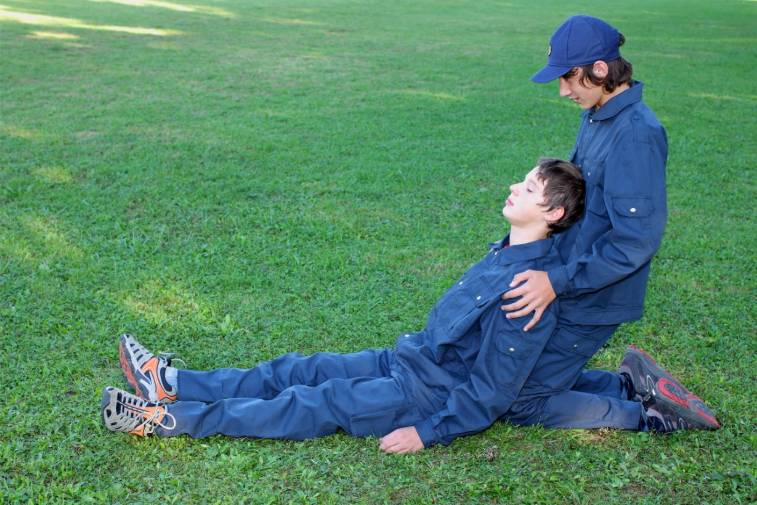
Šok
KAJ JE?
  Nevarno dogajanje v telesu, ki nastane zaradi ˝porušitve˝ krvnega obtoka in posledic le tega → v skrajnem primeru tudi SMRT
  Lahko se razvije takoj ali šele čez nekaj časa
ZNAKI:
  Slabost, močna bledica, hladna in lepljiva koža, utrip hiter in slabše tipen, plitvo in pospešeno dihanje, nizek krvni tlak, zmedenost...
VRSTE:
  Hipovolemični šok - zaradi krvavitve (najprej zaustavimo krvavitev, ga poležemo, dvignemo noge, 112, ga pokrijemo in počakamo NMP)
  Distribucijski šok - alergična reakcija (čimprej 112, ga poležemo, dvignemo noge, pokrijemo, Epipen)
  Kardiogeni šok - popuščanje srca, slabosti srčne črpalke
  Obstruktivni šok - moten pretok krvi

Slide 30
Nezavest
Razlogi za nezavest:
Poškodbe
Bolezni
Okolje (zastrupitev)
Nezavestno osebo namestimo v
stabilni bočni položaj

Slide 31
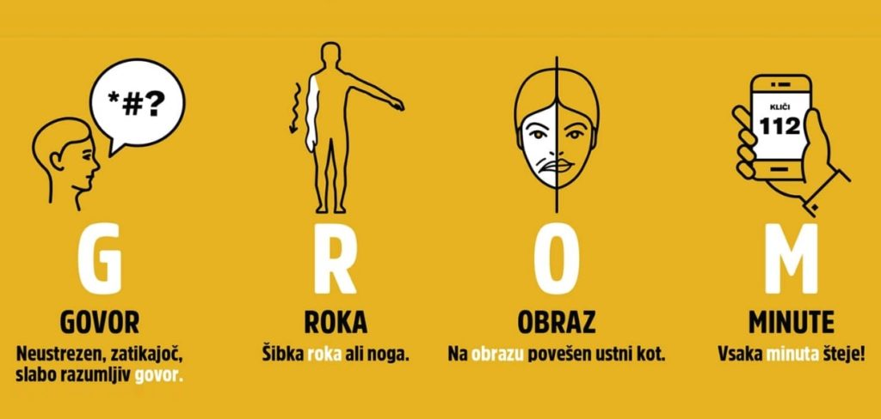
Najpogostejša nagla obolenja
NAGLO OBOLENJE | ZNAKI | UKREPI
OMEDLEVICA | Bleda polt, oči obrnjene navzgor, široke zenice, v ušesih sliši šumenje, vrtoglavica, obliva ga hladen pot... | Leži na hrbtu z dvignjenimi nogami, odpnemo ovratnik in pas, čelo omočimo s hladno vodo, omogoči svež zrak (112 če se ne zave)
EPILEPTIČNI NAPAD | Oseba se zruši, telo ji stresajo krči, globoka nezavest, z zobmi škrta, na ustih se lahko pojavi pena, slina | Osebo obrnemo na bok, pod glavo damo nekaj mehkega, v usta NIČESAR, da se ne poškoduje, jo zavarujemo, 112
BOLEČINA V PRSNEM KOŠU | Oseba toži za bolečinami v prsnem košu (topa, tiščoča, pekoča) | Polsedeč položaj, odpnemo ovratnik in sprostimo pas, pokličemo 112
SLADKORNA BOLEZEN | Zmedenost do nezavesti, motnje vida, bledica, hladen pot, hiter šibek utrip, nemir | Takoj zaužiti žlico sladkorja, raztopljeno v kozarcu vode; če stanje po nekaj minutah ostaja nespremenjeno, pokličemo 112
MOŽGANSKA KAP | Govor, Roka, Obraz, Minute | Polsedeči ali stabilen bočni položaj, po potrebi TPO, Pokličemo 112

Slide 32
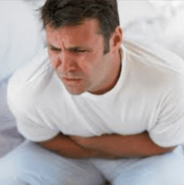
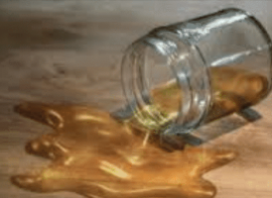
Zastrupitev
Nastane, ko škodljiva snov povzroči okvaro organizma oz. organa
ZNAKI:
  Slabost, bruhanje, driska, krči, spremembe na koži, težko dihanje, motnja zavesti...
  Prepoznavanje po okoliščinah - prazna embalaža zdravil, poslovilno pismo, vbodna mesta po telesu, vonj po plinu, razlita kemikalija...
UKREPI:
  Varnost!, evakuacija iz nevarnega področja, pregledamo življenjske funkcije in ustrezno ukrepamo, poskusi ugotoviti vir zastrupitve
CO je najhujši (brez barve, vonja, okusa) - močna slabost, glavobol, vrtoglavica, bruha, bolečina v prsih, nezavest, smrt
  VARNOST!, delo z IDA, prostor prezračiti, ko oseba na varnem preveri zavest, dihanje in primerno ukrepaj, 112
Cianidi, žveplovodiki... - v primeru oživljanja NE DAJAMO VPIHOV (možnost zastrupitve – ne pomaga niti obrazna maska)

Slide 33
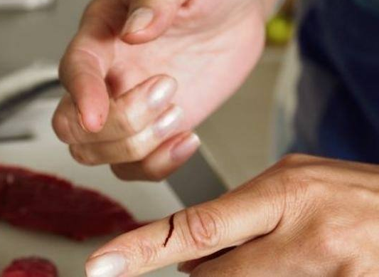
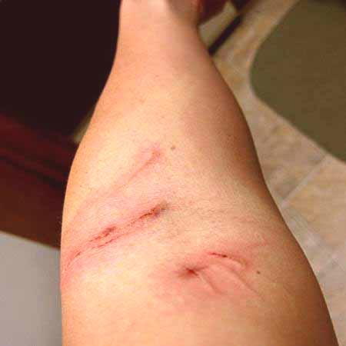
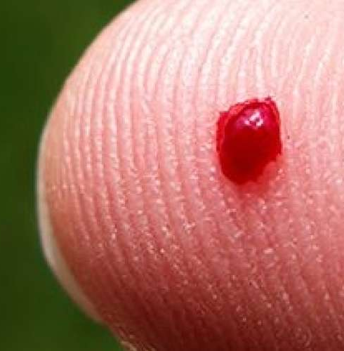
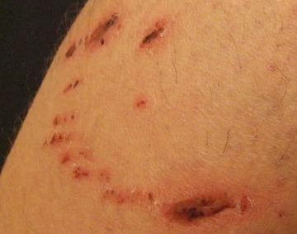
Rane
UREZNINA
PRASKA
UGRIZNINA (obrišemo slino, izpiramo z milnico, nato s čisto vodo in oskrbimo kot ostale rane, gremo k zdravniku! - steklina)
VBODNINA

Slide 34
Rane
STRELNA RANA
VSEKANINA
ODRGNINA
RAZTRGANINA

Slide 35
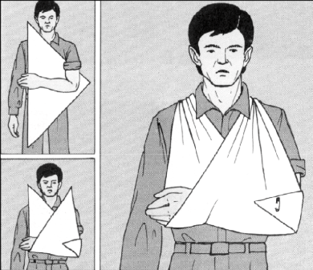
Rane
Je ostra poškodba, kjer sta poškodovani koža ali sluznica
Posledica nastanka ran = krvavitve
OSKRBA:
  Rana, ki ne krvavi – pokrijemo s sterilno gazo, obvežemo s povojem, če je potrebno imobiliziramo
  Rana, ki krvavi – 4 klasične metode ustavljanja krvavitev:
    Pritisk arterije ob kost
    Direkten pritisk na krvavečo rano
    Kompresijska obveza (najpogostejša)
    Esmarchova preveza

Slide 36
Metode ustavljanja življenjsko nevarne krvavitve
Močno in neposredno pritisni z roko na krvavečo rano
Namesti standardni ali hemostatski povoj neposredno na krvavečo rano in nato močno neposredno pritiskaj na povoj
Ko je krvavitev pod nadzorom, namesti kompresijski povoj
Pri življenjsko nevarni krvavitvi iz udov, ki je ni mogoče zaustaviti z neposrednim pritiskom, čimprej namesti zažemalno prevezo (Esmarchova preveza)
Na zažemalno prevezo zabeleži čas namestitve
1
2
3
4

Slide 37
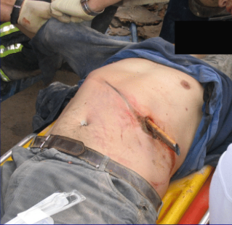
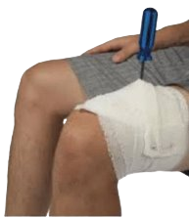
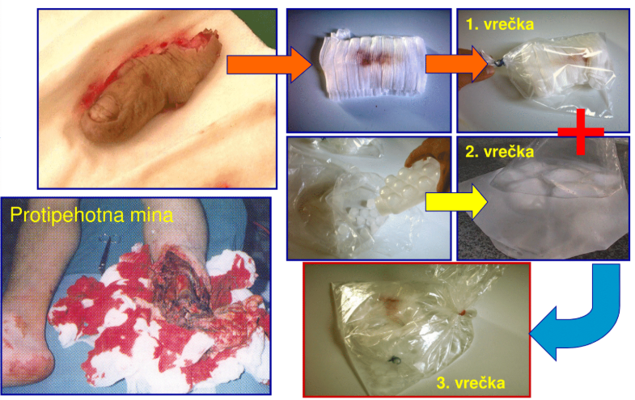
Večji tujki v rani
Tujkov iz ran ne odstranjujemo, ampak čimbolj stabiliziramo in zagotovimo NMP
Izjema je tujek v hrbtu pri neodzivni osebi
  Tujek odstranimo, rano čimbolj zatesnimo z gazo in začnemo oživljati
Pravilna oskrba amputiranega dela!
  Rano na amputiranem udu oskrbimo tako kot vsako drugo rano
  Odtrgani del zavijemo v sterilno gazo ter damo v čisto polivinil vrečko št.1, ki jo zalepimo ali zavežemo
  V vrečko št.2 damo led in vodo
  Obe vrečki damo v vrečko št.3
  Če je možno, vse skupaj obesimo, da amputirani ud ne pritiska na trdo podlago

Slide 38
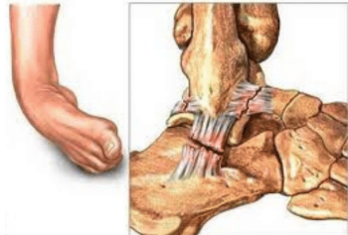
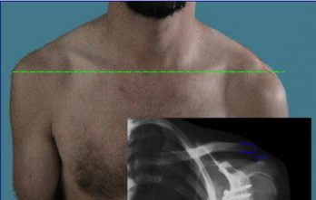
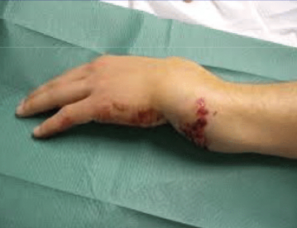
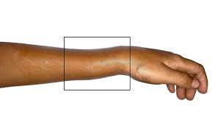
Zlomi, zvini in izpahi
Zlom
Zvin
Izpah
Prekinitev kostnega ali hrustančnega tkiva, kadar sila, ki deluje na kost ali hrustanec preseže njegovo trdnost
Delimo jih na zaprte in odprte
Sklepna vez se nategne ali raztrga
Največkrat se srečamo z zvinom gležnja
Kost izskoči iz sklepa
Sklep spremeni obliko, gibi niso izvedljivi
Poskus giba povzroča hudo bolečino
Na terenu nikoli ne naravnavamo zlomov, zvinov in izpahov!
Osnovni ukrep je imobilizacija (preprečitev premikanja)

Slide 39
Imobilizacija okončin
Podlaket / zapestje
Gleženj
Dlan
Prst

Slide 40
Poškodba hrbtenice
Kako vemo, da gre za poškodbo hrbtenice?
  Objektivni znaki – vidna deformacija, mravljinci v rokah/nogah, slaba ali popolna odsotnost občutljivosti in/ali motorike na okončinah...
  Subjektivni znaki – bolečina v vratu ali hrbtu, bolečina vratu ali hrbta pri premikanju ali že pri dotiku
Poškodovanca NE premikamo in pokličemo 112
  Pri nezavestnemu vedno delamo kot, da obstaja sum na poškodbo hrbtenice
  Osebo premikamo samo, če je neposredno ogrožena
Odstranjevanje čelade s strani laikov samo v primeru, da se oseba duši in potrebuje umetno dihanje (drugače samo ostaneš ob poškodovancu in ne snemaš čelade in počakaj na NMP)

Slide 41
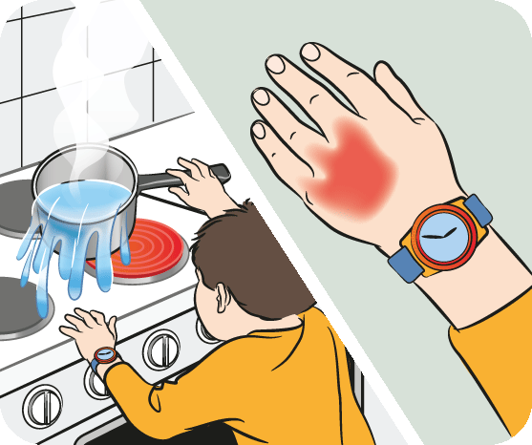
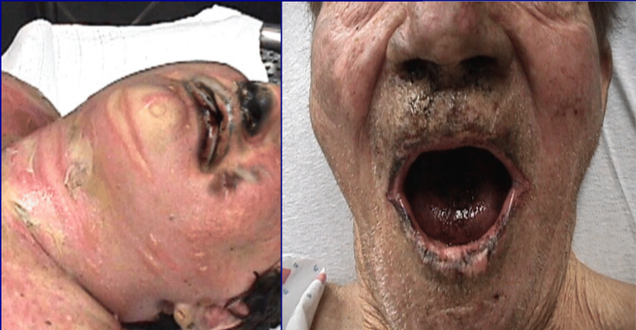
Opekline
Poškodbe kože, ki nastanejo, ko se opečemo
Poznamo:
Toplotna opeklina → hladimo pod vodo, opeklinski obkladek
Sončna opeklina (sevanje) → preventivni, varnostni ukrepi (kožni rak)
Mehanska opeklina (zaradi trenja)
Električna opeklina → PREVIDNO! Ne hladimo z vodo (preskok elektrike), smiselna uporaba AED
Kemična opeklina → kemično snov najprej popivnamo, nato izpiramo z veliko količino vode
OSNOVNA OSKRBA – varnost, evakuiramo če potrebno, TPO, opeklinski obkladek
Opekline dihalnih poti
Črn jezik, hripav glas, osmojen okoli ust in nosu (možnost zastrupitve z CO, cianidi)
Polsedeči položaj (če še diha), hladni obkladek na vrat in prsni koš

Slide 42
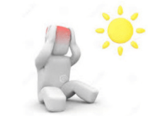
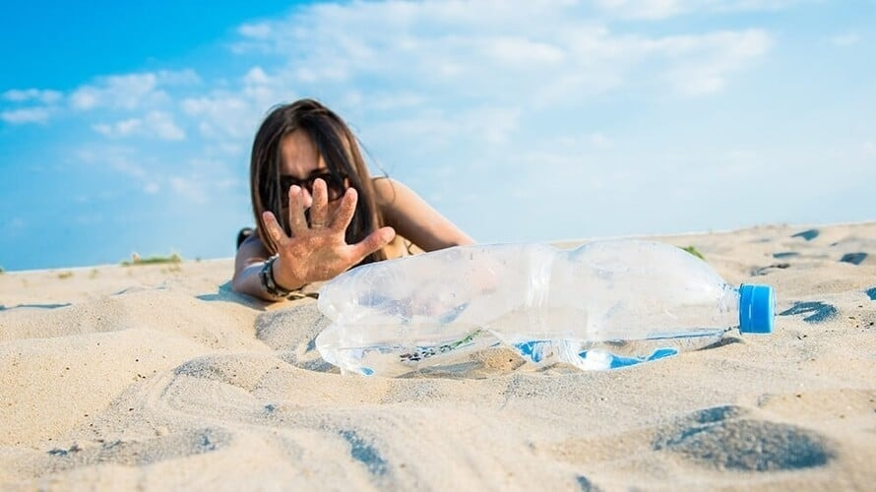
Pregrevanje telesa
Oddajanje toplote je blokirano oz. pride do motenj
Najbolj resna posledica = VROČINSKA KAP
  Delna ali popolna odpoved centra za termoregulacijo
    Hiter utrip, hitro dihanje, motena zavest, T > 40°C
    Evakuirati čimprej v hladnejši prostor ali vsaj senco, slečiti, hladiti (tuširati) po telesu in kliči 112
    Če pri zavesti → piti hladne napitke
Dehidracija je stanje izsušenosti organizma, ki nastane, ko telo izgubi več tekočine, kot jo vanjo vnese
  VZROKI:
    Tisti, ki so posledica premajhnega vnosa tekočine
    Tisti, ki so posledica prevelike izgube tekočine iz telesa

Slide 43
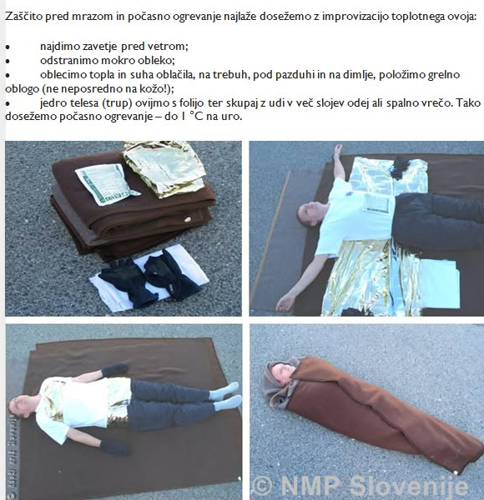
Podhladitev telesa
Oseba izpostavljena mrazu in ohlajevanju brez ustrezne zaščite
  Zaščita pred mrazom = slečemo mokro obleko in zavijemo v odejo (Hiblerjev toplotni ovoj), evakuacija v ogrevano okolje
VRSTA PODHLADITVE | TEMPERATURA JEDRA | ZNAKI | OSKRBA
BLAGA | 35 – 32 °C | Drget, povišan utrip in dihanje | Zaščita pred mrazom, spodbujamo gibanje, kratki požirki toplega sladkanega čaja
ZMERNA | 32 – 28 °C | Zaspan, otopel, drgetanje preneha, nižji utrip in dihanje | Zaščita pred mrazom, premikanje le če je nujno, nadzor in ukrepanje v primeru nezavesti
HUDA | < 28 °C | Nezavesten, utrip in dihanje komaj zaznavna | Stabilni bočni položaj, zaščita pred mrazom, nadzor življenjskih funkcij

Slide 44
Oprema za nudenje prve pomoči
04

Slide 45
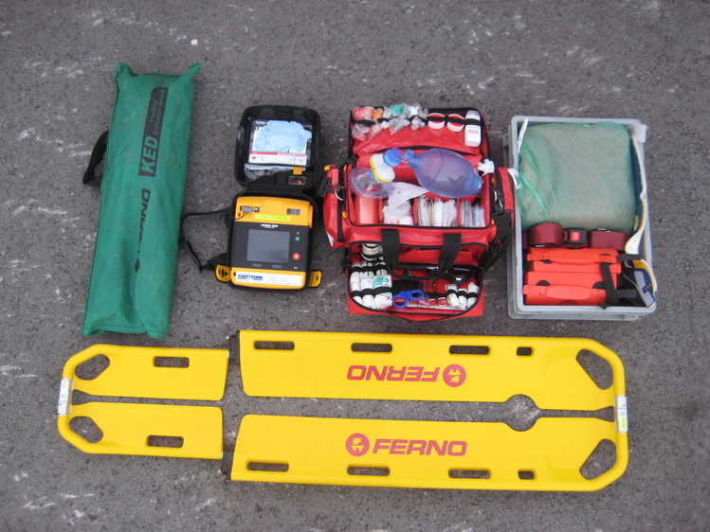
Oprema za prvo pomoč v PGD

Slide 46
Priporočena oprema za prvo pomoč v gasilski enoti
Reševalni nahrbtnik/torba
Tlačna posoda s kisikom
Dihalni balon s prirpadajočimi maskami
Obvezilni material (gaze, povoji, trikotne rute...)
Opeklinski obkladki in odeja
Zaščitna folija
Oprema za imobilizacijo in prenos poškodovanca
Fiziološka raztopina za izpiranje
Škarje
Zaščitne rokavice in obrazne maske

Slide 47
Položaji poškodovancev in naglo obolelih
05

Slide 48
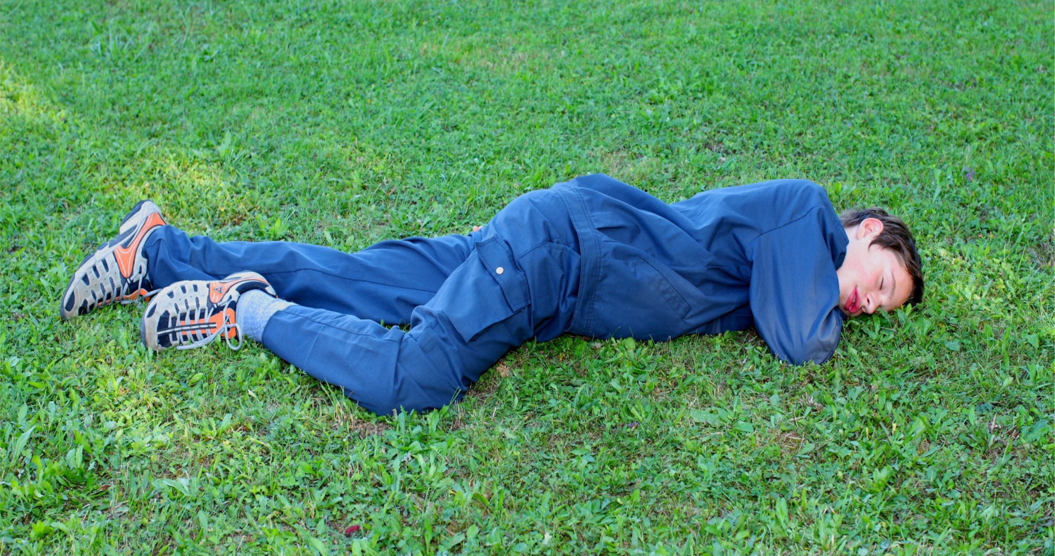
Stabilni bočni položaj
Položaj za nezavestnega

Slide 49
Položaj pri šoku
Položaj pri hipovolemičnem in distribucijskem šoku (krvavitve, opekline, alergične reakcije)

Slide 50
Polsedeč položaj
Položaj pri kardiogenem in obstruktivnem šoku.
Primeren tudi ob težavah z dihanjem ali bolečino v prsih

Slide 51
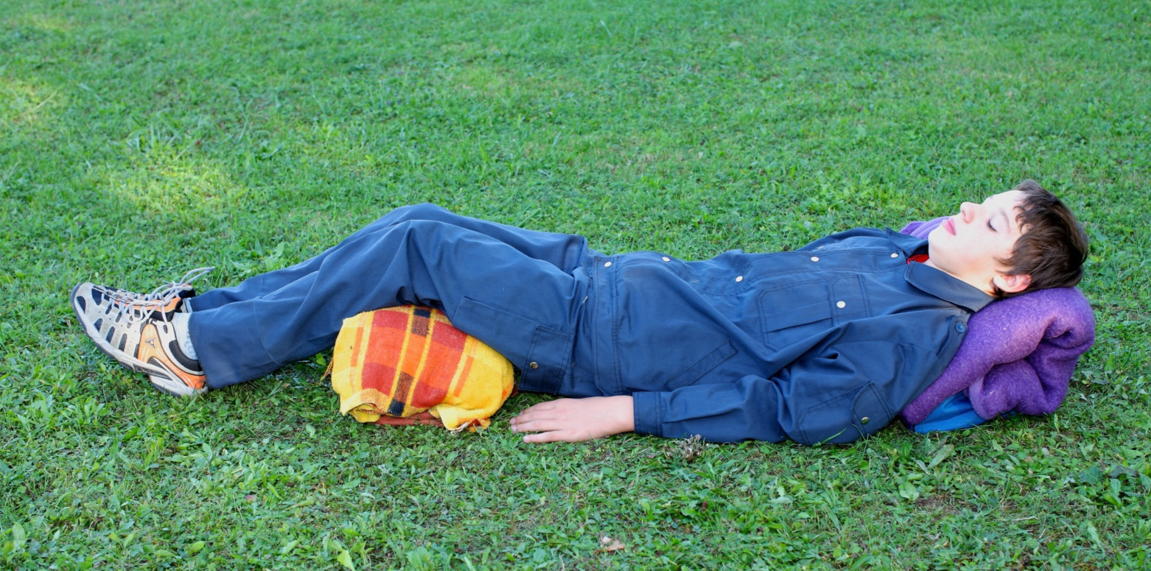
Položaj pri bolečinah v trebuhu
Položaj zarodka

Slide 52
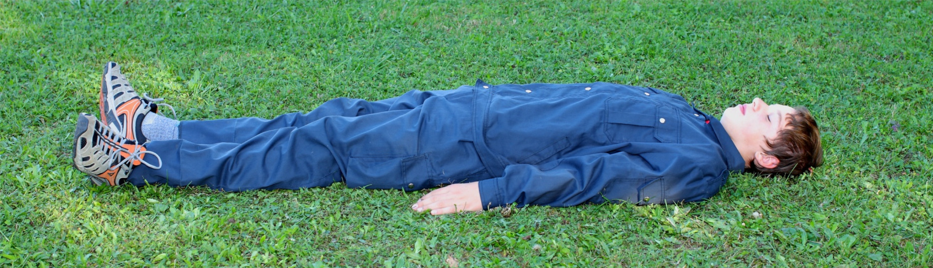
Položaj pri sumu na poškodbo hrbtenice
Poškodovanca pustimo pri miru, ostanemo ob njem ter
ga zavarujemo do prihoda NMP

Slide 53
Pravilen prenos naglo obolelih / poškodovanih
06

Slide 54
Prenos poškodovanca
Osebo premikamo le v primeru, da je ogroženo njeno življenje!
Če oseba lahko hodi, naj se nasloni na nas in jo pospremimo na varno​

Slide 55
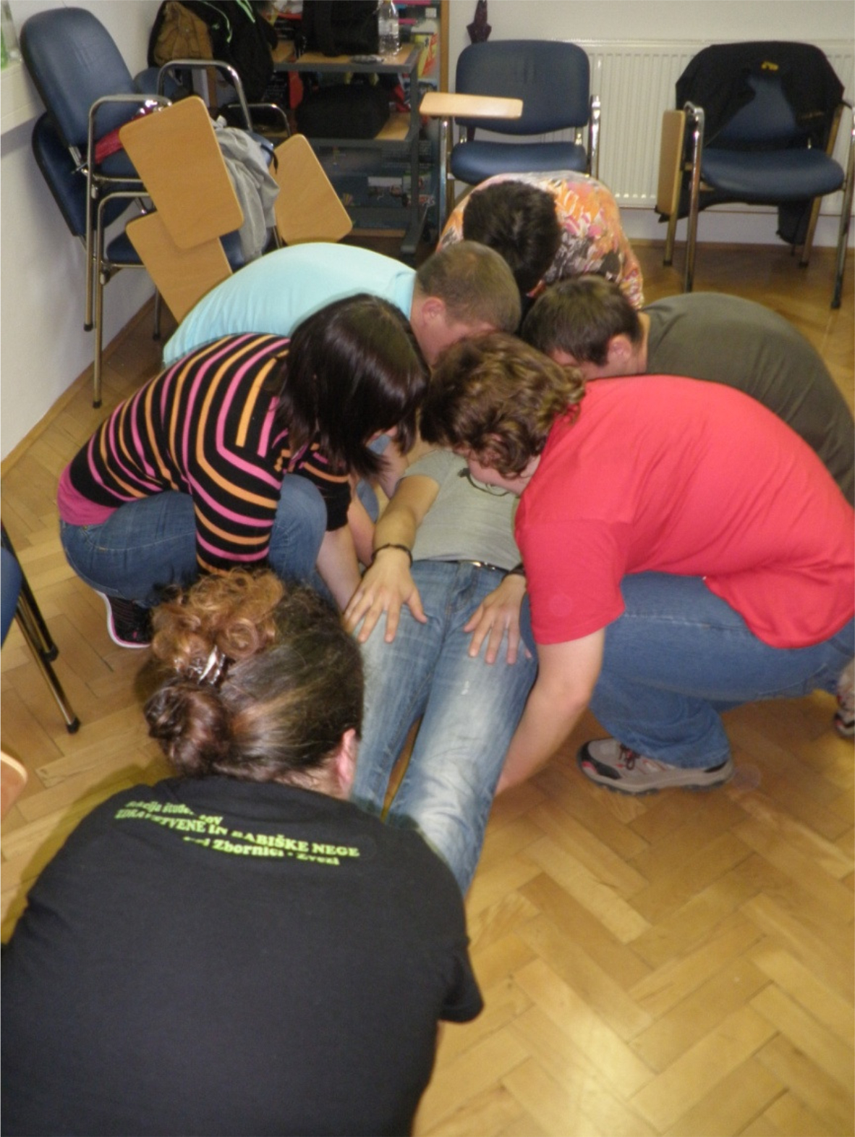
Transport pri sumu na poškodbo hrbtenice
6 reševalcev
Tisti pri glavi ukazuje, saj ima najboljši pregled nad situacijo
Pri nogah najmanj izkušen
Na vsaki strani 2 reševalca
  Zgornja – z eno roko pod pleča, z drugo v predel ledvene krivine
  Spodnja – z zgornjo roko pod zadnjo plat, s spodnjo pod stegno noge
Nositi kot "desko"
Če si sam → Rautkov prijem

Slide 56
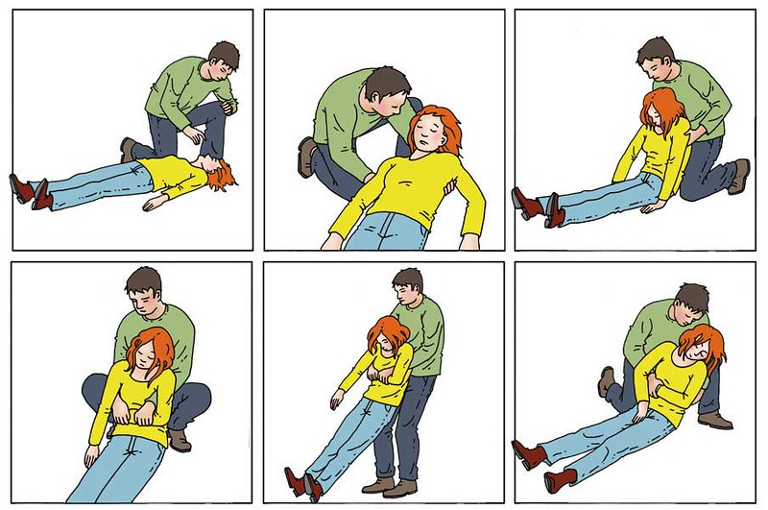
Urgentni iznos
Rautkov prijem

Slide 57
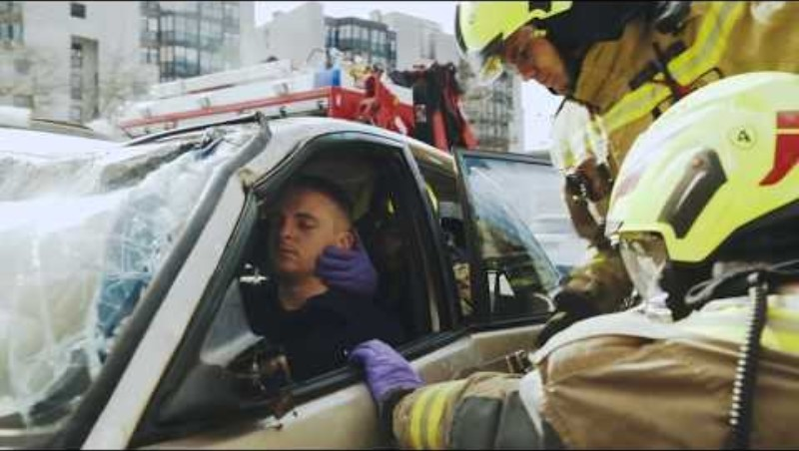
Hitri iznos

Slide 58
Intervencije z večjim številom žrtev
07

Slide 59
Primarna triaža
Postopek, kjer žrtve ločimo v kategorije glede nujnosti oskrbe in jih nato glede na to tudi oskrbujemo

Slide 60
Sekundarna triaža
Opravljajo jo samo za to usposobljeni zdravstveni delavci

